Slide 1
python
Introduzione al linguaggio: paradigmi e sintassi

Slide 2
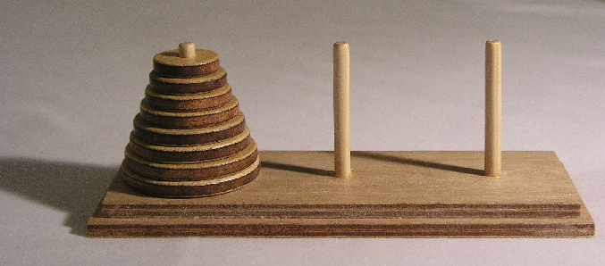
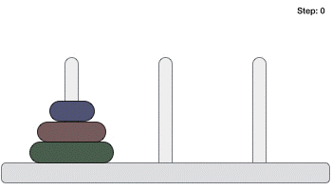
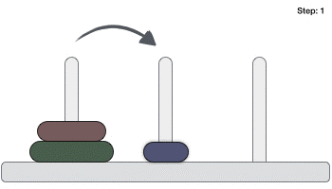
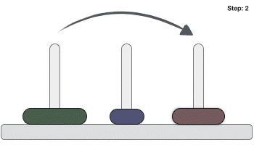
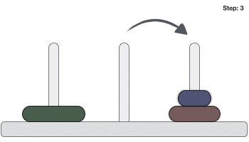
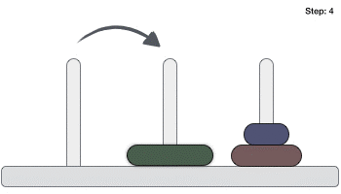
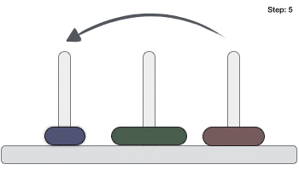
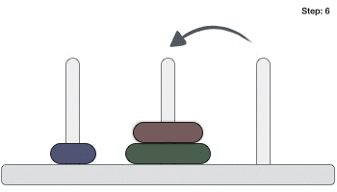
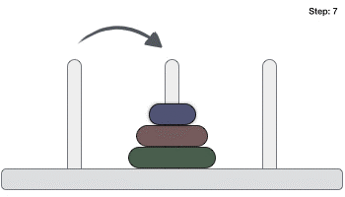
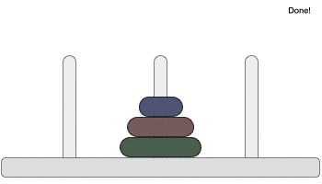
La torre di hanoi
Il gioco inizia con tutti i dischi incolonnati su un paletto in ordine decrescente
Lo scopo del gioco è portare tutti i dischi su un paletto diverso, potendo spostare solo un disco alla volta e potendo mettere un disco solo su un altro disco più grande, mai su uno più piccolo.
Algoritmo:
sposta in ordine n-1 dischi sul piolo 3
sposta n-esimo disco su polo 2
sposta n-1 dischi su piolo 2
CC BY-SA 3.0, https://commons.wikimedia.org/w/index.php?curid=228623

Slide 3
Torre di hanoi tecniche di programmazione ricorsiva
def muovi(sorgente, destinazione):
print(" muovi da ", sorgente, " a ", destinazione)
def hanoi(n, sorgente, destinazione, ausiliario):
if n == 1:
muovi(sorgente, destinazione)
else:
hanoi(n-1, sorgente, ausiliario, destinazione)
muovi(sorgente, destinazione)
hanoi(n-1, ausiliario, destinazione, sorgente)
n_dischi = input(" inserisci il numero di dischi:")
print( " mosse per ", n_dischi, " dischi")
hanoi(float(n_dischi), 0, 1, 2)
print("----------------------------")
Output:
inserisci il numero di dischi:3
mosse per 3 dischi
muovi da 0 a 1
muovi da 0 a 2
muovi da 1 a 2
muovi da 0 a 1
muovi da 2 a 0
muovi da 2 a 1
muovi da 0 a 1
----------------------------
sorgente
ausiliario
destinazione
0
1
2

Slide 4
Torre di hanoi alcuni miglioramenti con la programmazione ad oggetti
class torre_hanoi (object):
a, b, c = [], [], [] # liste corrispondenti ai 3 pioli
n_disc = 0 # numero dischi selezionati
n_iter = 0 # contatore mosse
#metodo di inizializzazione
def __init__(self, n):
………………………..
#metodo per la mossa di un disco
def sposta(self, sorgente, destinazione):
………………………..
# stampa dello stato dei dischi
def stampa_torri(self):
………………………………….
Creo una classe torre_hanoi per salvare la posizione dei dischi e conteggiare le mosse.
Il resto del programma cambia molto poco
def muovi(sorgente, destinazione, torre):
print(" muovi da ", sorgente, " a ", destinazione)
torre.sposta(sorgente, destinazione)
num_dischi = input("scrivi quanti dischi vuoi: ")
torre = torre_hanoi(float(num_dischi))
print( " mosse per ", num_dischi, " dischi")
hanoi(float(num_dischi), 0, 1, 2, torre)
………………….

Slide 5
Torre di hanoi il metodo di inizializzazione della classe torre_hanoi
class torre_hanoi (object):
a, b, c = [], [], [] # liste corrispondenti ai 3 pioli
n_disc = 0 # numero dischi selezionati
n_iter = 0 # contatore mosse
#metodo di inizializzazione
def __init__(self, n):
i = n
self.n_disc = n
while i > 0:
# crea la lista dei dischi sul primo piolo
self.a.append(i.__int__())
i = i+1
self.stampa_torri() # stampa la posizione iniziale
return
Il metodo di inizializzazione è un metodo speciale invocato quando si crea un oggetto. Il nome di questo metodo è __init__
Quando invochiamo il costruttore torre_hanoi gli argomenti che passiamo sono girati a __init__:
torre = torre_hanoi(float(num_dischi))

Slide 6
Torre di hanoi il metodo di sposta, due versioni della stessa procedura
def muovi(sorgente, destinazione, torre):
print(" muovi da ", sorgente, " a ", destinazione)
torre.sposta(sorgente, destinazione)
num_dischi = input("scrivi quanti dischi vuoi: ")
torre = torre_hanoi(float(num_dischi))
print( " mosse per ", num_dischi, " dischi")
hanoi(float(num_dischi), 0, 1, 2, torre)
# metodo per la mossa di un disco
def sposta(self, sorgente, destinazione):
if sorgente == 0:
src = self.a
if sorgente == 1:
src = self.b
if sorgente == 2:
src = self.c
if destinazione == 0:
dst = self.a
if destinazione == 1:
dst = self.b
if destinazione == 2:
dst = self.c
# tolgo il disco da un piolo e
# lo inserisco nell’altro
dst.append(src.pop())
# incremento di 1 il numero
# di mosse
self.n_iter += 1
class torre_hanoi (object):
………………
pioli = {0: a, # dictionary piolo
1: b,
2: c}
# metodo per la mossa di un disco
def sposta(self, sorgente, destinazione):
src = self.pioli[sorgente]
dst = self.pioli[destinazione]
# tolgo il disco da un piolo e
# lo inserisco nell’altro
dst.append(src.pop())
# incremento di 1 il numero
# di mosse
self.n_iter += 1
In python non esiste un comando switch …. Case
Che permetta di valutare più condizioni.
Il problema è stato risolto dai programmatori in modo elegante con la struttura dati Dictionary

Slide 7
Torre di hanoi il metodo di stampa della posizione dei dischi.
# stampa dello stato dei dischi
def stampa_torri(self):
print("-- Posizione alla mossa ", self.n_iter.__str__())
print(self.a.__str__())
print(self.b.__str__())
print(self.c.__str__())
def __str__(self):
return ("-- Posizione alla mossa " +
self.n_iter.__str__() + "\n" +
self.a.__str__() + "\t" +
self.b.__str__() + "\t" +
self.c.__str__())
Il metodo di stampa della posizione dei dischi sfrutta il metodo __str__ della lista e produce il seguente output:
-- Posizione alla mossa 26
[3]
[1, 2, 5]
[4]
Una seconda soluzione più elegante ridefinendo la funzione predefinita __str__
Invece di chiamare la funzione
torre.stampa_torri()
Si utilizzerà la chiamata:
print(torre.__str__())

Slide 8
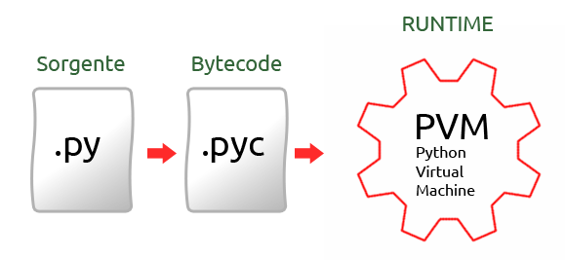
Perché usare python un passo indietro
Linguaggio interpretato ma molto efficiente
Multiparadigma: programmazione procedurale e ad oggetti
Tipizzazione dinamica e duck typing:
"Quando io vedo un uccello che cammina come un'anatra, nuota come un'anatra e starnazza come un'anatra, io chiamo quell'uccello "anatra"
James Whitcomb Riley
estremamente ricco di librerie:
Librerie standard, oltre 200 moduli
matematiche
statistiche
per il GUI
programmazione di rete
accesso a data base
Pygame per la realizzazione di giochi
SciPy fornisce un insieme di tool per la matematica, le scienze e l’ingegneria.
Notes:
Ogni installazione di Python include la standard library, cioè una collezione di oltre 200 moduli per svolgere i compiti più disparati, come ad esempio l’interazione con il sistema operativo e il filesystem, o la gestione di diversi protocolli. Inoltre, il Python Package Index consente di scaricare ed installare migliaia di moduli aggiuntivi creati e mantenuti dalla comunità.
Se invece si vuole scendere più a basso livello esistono moduli della standard library come socket, httplib, e urllib, ma anche alcuni framework a supporto della programmazione di rete. Uno fra tutti è Twisted: un potente network engine, event-driven – scritto in Python – che supporta molti protocolli di rete inclusi SMTP, POP3, IMAP, SSHv2 e DNS.
È possibile usare Python anche per accedere ai database. La standard library include un’interfaccia per SQLite ed è anche possibile installare moduli per interfacciarsi con altri database (PostgreSQL, Oracle, MySQL, e altri).
Per la realizzazione di giochi, Pygame è un ottimo framework che ne permette lo sviluppo in modo semplice e intuitivo.
Per realizzare applicazioni scientifiche, SciPy fornisce un ecosistema di tool per la matematica, le scienze e l’ingegneria.

Slide 9
Tipi di dati le tuple
>>> t = 'abc', 123, 45.67 # la virgola crea la tupla
>>> type(t)
tuple
>>> t[0]
'abc'
>>> t[-2:] # slicing
(123, 45.67)
>>> 'abc' in t # operatori in e not in
True
>>> t + ('efg', 8,9) # operatore somma
('abc', 123, 45.67, 'efg', 8, 9)
>>> t.count('abc')
1
>>> t.index(123)
1
>>> for i in t: # iterare sui valori di una tupla
print(i)
abc
123
45.67
Tuple: sequenza, in genere immutabile di elementi di tipo diverso separati dal segno virgola
Si possono convertire tuple con liste e viceversa
Le tuple si possono anche usare per ritornare più valori da una funzione.
Notes:
# definizione
bianco = (255,255,255)
nero = (0,0,0)
arancio = (255,128,0)
# conversione
arancio_list = list(arancio)
arancio_tuple = tuple(arancio_list)
print arancio_list
print arancio_tuple
# accesso agli elementi
print arancio[0]
r, g, b = arancio
print r, g, b
for canale in arancio:
print canale
# iteratione
colori = [(255,0,0),(0,255,0),(0,0,255)]
for colore in colori:
print colore
# colore e' una tuple
for red, green, blue in colori:
print red, green, blue
for colore in colori:
red, green, blue = colore
print red, green, blue
# funzioni
def divisione_con_resto(a,b):
return a/b, a%b
d, r = divisione_con_resto(5,3)
print d, r

Slide 10
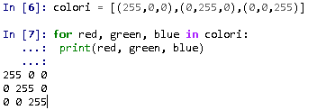

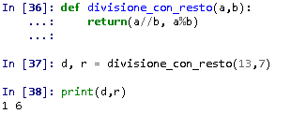

Tipi di dati le tuple
Tuple: sequenza, in genere immutabile di elementi di tipo diverso separati dal segno virgola
Si possono convertire tuple con liste e viceversa
Le tuple si possono anche usare per ritornare più valori da una funzione.
Notes:
# definizione
bianco = (255,255,255)
nero = (0,0,0)
arancio = (255,128,0)
# conversione
arancio_list = list(arancio)
arancio_tuple = tuple(arancio_list)
print arancio_list
print arancio_tuple
# accesso agli elementi
print arancio[0]
r, g, b = arancio
print r, g, b
for canale in arancio:
print canale
# iteratione
colori = [(255,0,0),(0,255,0),(0,0,255)]
for colore in colori:
print colore
# colore e' una tuple
for red, green, blue in colori:
print red, green, blue
for colore in colori:
red, green, blue = colore
print red, green, blue
# funzioni
def divisione_con_resto(a,b):
return a/b, a%b
d, r = divisione_con_resto(5,3)
print d, r

Slide 11
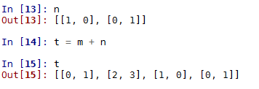
Tipi di dati le liste
>>> m = [ [0,1], [2,3] ] # matrice 0 1
2 3
>>> for riga in m:
print(riga)
for valore in riga:
print(valore)
[0, 1]
0
1
[2, 3]
2
3
le liste possono contenere elementi di qualunque tipo. Per creare matrici di valori, possiamo creare una lista di liste.
http://pellacini.di.uniroma1.it/teaching/fondamenti12/lecture08.html

Slide 12
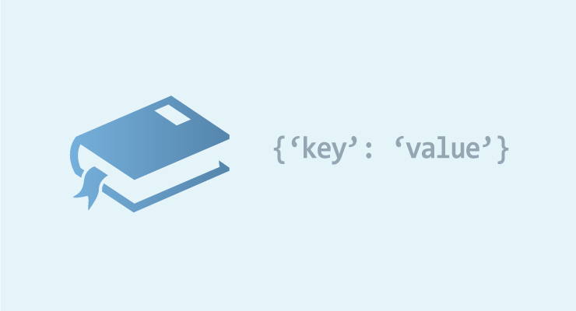
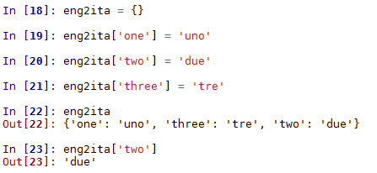
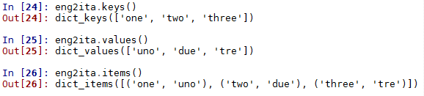
Tipi di dati i dictionary
I tipi di dati composti che abbiamo visto finora (stringhe, liste e tuple) usano gli interi come indici. Qualsiasi tentativo di usare altri tipi di dati produce un errore.
I dizionari si differenziano per il fatto di poter usare qualsiasi tipo di dato immutabile come indice.
Se desideriamo creare un dizionario per la traduzione di parole dall'inglese all'italiano è utile poter usare la parola inglese come indice di ricerca della corrispondente italiana.

Slide 13
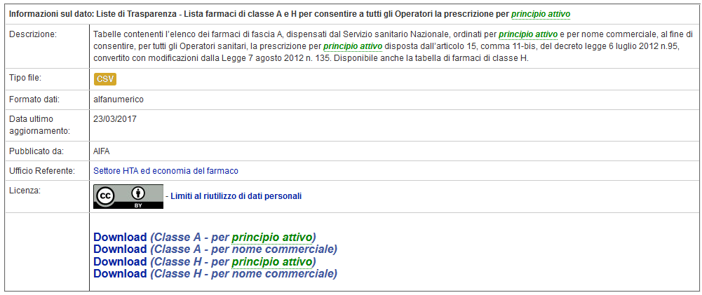
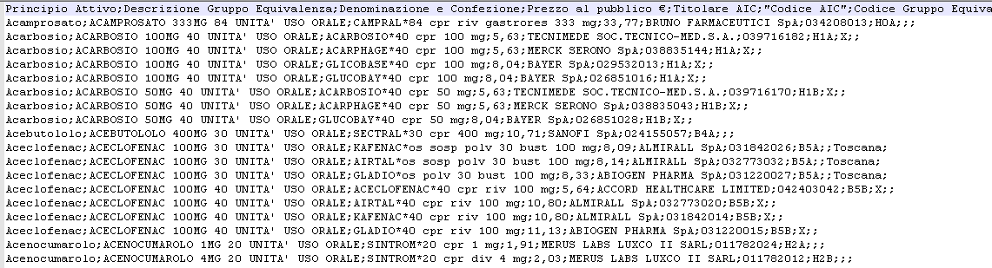
Esempio di dictionary elenco di farmaci
http://www.agenziafarmaco.gov.it/content/open-data
Dati sulle Liste dei Farmaci - Open Data

Slide 14
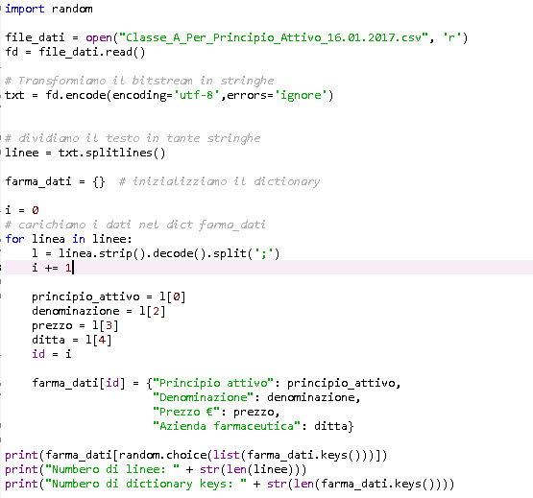
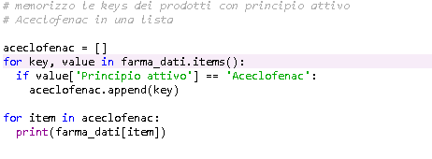
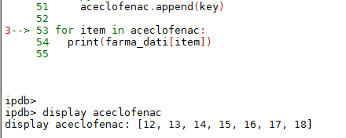

Esempio di dictionary elenco di farmaci
http://www.agenziafarmaco.gov.it/content/open-data
Dati sulle Liste dei Farmaci - Open Data

